Slide 1
CARRERA DE INGENIERÍA ELECTRÓNICA EN AUTOMATIZACIÓN Y CONTROL
DISEÑO Y CONSTRUCCIÓN DE UNA FUENTE TÉRMICA DE INDUCCIÓN PARA EL TRATAMIENTO SUPERFICIAL DE EJES METÁLICOS
AUTOR: Chugcho Chipantiza, Anderson Patricio
DIRECTOR: Ing. Morocho Checa, Derlin M.Sc.
Sangolquí, julio 2019

Slide 2
ÍNDICE
1.- Justificación e Importancia
2.- Alcance
3.- Objetivos
4.- Introducción a tratamiento superficial de metales
5.- Sistemas integrados
6.- Diseño y Construcción de los sistemas integrados
7.- Integración general de los sistemas integrados
8.- Conclusiones y recomendaciones

Slide 3
1.- Justificación e importancia
Su Justificativo radica en que el calentamiento por inducción, es un proceso térmico que se utiliza para endurecer, unir o amortiguar metales vitales para la industria como lo es el acero, debido a que las piezas con mayores solicitaciones al impacto o fatiga solo se pueden soportar con este tipo de material.
La importancia del presente proyecto que radica en las principales ventajas que se obtienen mediante este tipo de calentamiento en comparación a otras técnicas, que lo hace más competitivo, productivo, eficiente, precisa, resistente, pero sobre todo más ambiental y fiable para la integridad física.

Slide 4
2.- Alcance
Diseño y construcción de los sistemas integrados para el tratamiento superficial de ejes metálicos:
Diseño y construcción de una fuente de calor por inducción electromagnética, para el tratamiento superficial de ejes metálicos.
Diseño y construcción de un sistema integrado de adquisición de datos para la un óptimo funcionamiento de la fuente térmica de inducción.
Integración los respectivos sistemas integrados para una operación en conjunto que como resultado de las respectivas pruebas globales, permitan llegar al objetivo principal del presente proyecto de investigación

Slide 5
3.- Objetivos
Objetivo General
Diseño y construcción de una fuente prototipo experimental de calentamiento por inducción para tratamiento superficial de ejes metálicos.
Objetivos Específicos
1.- Estudio teórico de los principios de calentamiento por inducción.
2.- Definición de los sistemas.
3.- Diseño y construcción de los sistemas.
4.- Integración de sistemas y sus respectivas pruebas globales.
5.- Conclusiones y recomendaciones.

Slide 6
4.- Introducción al tratamiento superficial de metales
Procesos industriales donde se emplea un conjunto de operaciones de calentamiento y enfriamiento.
Se puede observar temperatura, tiempo de permanencia, a las que se someten los metales o las aleaciones en estado sólido.
La finalidad es mejorar sus propiedades mecánicas especialmente en lo que se refiere a dureza, resistencia y elasticidad.
Según el procedimiento a utilizar, se pueden diferenciar los siguientes tipos.
Temple superficial a la llama
Temple por rayo láser
Temple por bombardeo electrónico
Temple por inducción

Slide 7
5.- Definición de Sistemas
Sistema de una fuente térmica de inducción
Sistema de adquisición de datos

Slide 8
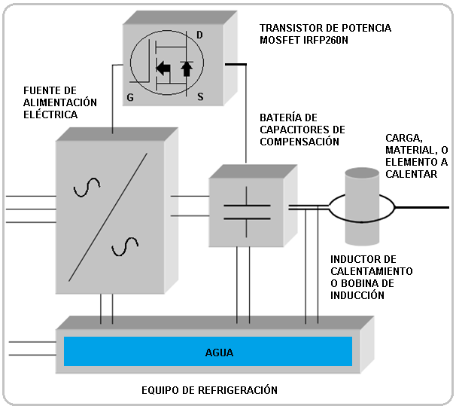
6.1.- Diseño y construcción del sistema de una fuente térmica de inducción

Slide 9
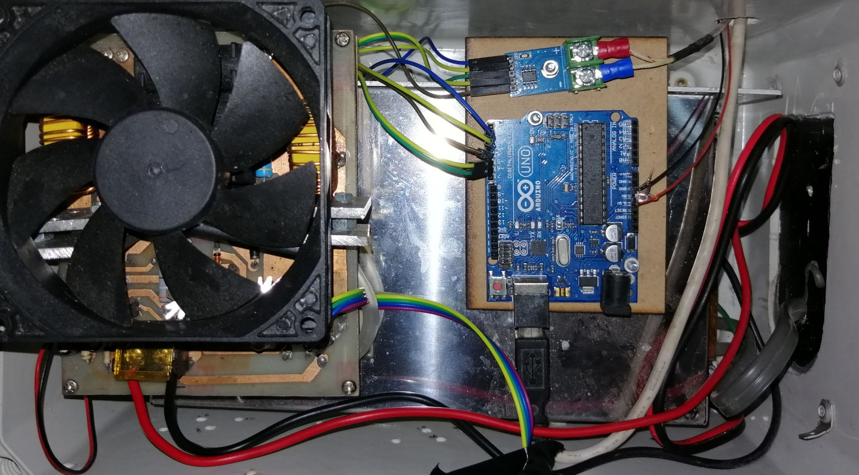
6.1.1.- Fuente de alimentación eléctrica
Marca de fabricante | SANPU
Corriente de salida | 0 [A] -25 [A]
Voltaje de salida | 24[V]
Potencia de salida | >500 ≈ 600[W]
Frecuencia de salida | 47 [Hz] – 63 [Hz]
Tiempo de inicio | <3s
Tipo de salida | Individual
Protección | Cortocircuito, Sobrecarga
Material | Aluminio
Salida | 24V

Slide 10
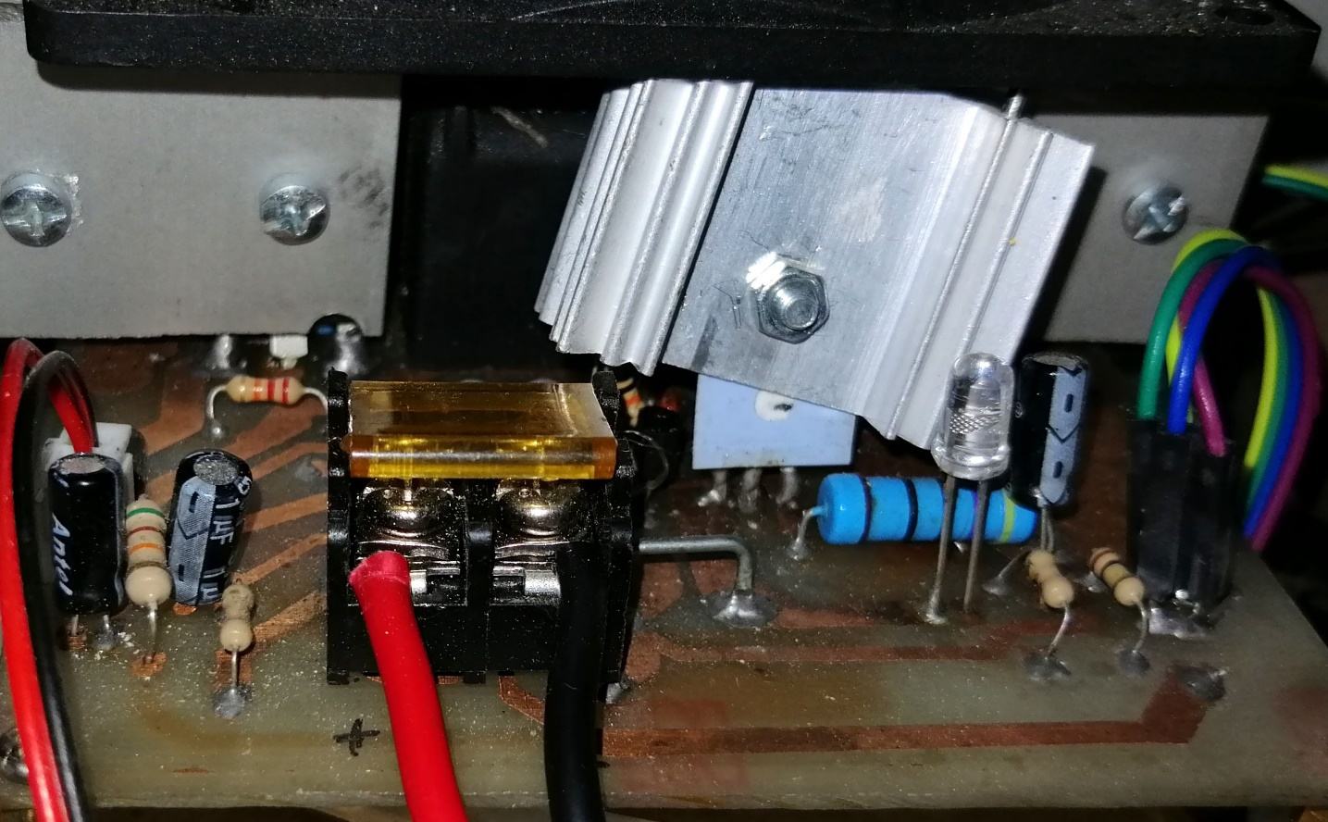
6.1.2.- Mosfet IRFP260N
1.- Tiene como función, controlar corrientes muy elevadas.
2.- Amplifica señales analógicas tal es el caso del voltaje.
3.- Se hace necesario, para amplificar el nivel de voltaje y de corriente, para una vez así, aumentar el valor de la potencia, y por consiguiente garantizar el calentamiento de la pieza.

Slide 11
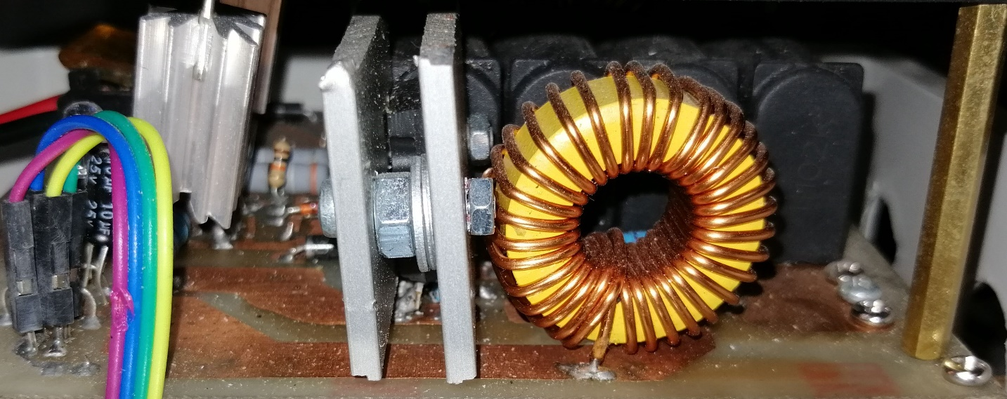
6.1.3.- Batería de capacitores de compensación
Mejora el factor de potencia de la instalación de la fuente de calor por inducción.
Evita la necesidad de cambiar un transformador en el caso de un aumento de carga.
4 capacitores de nominación MKPH 0.33 [µF] ±5%, con capacidad para soportar 630 [V] en corriente alterna, y 1200 [V] en corriente directa.
Reducción de potencia aparente, como para la mejora de la calidad de tensión, así como la economía en el uso de energía.

Slide 12
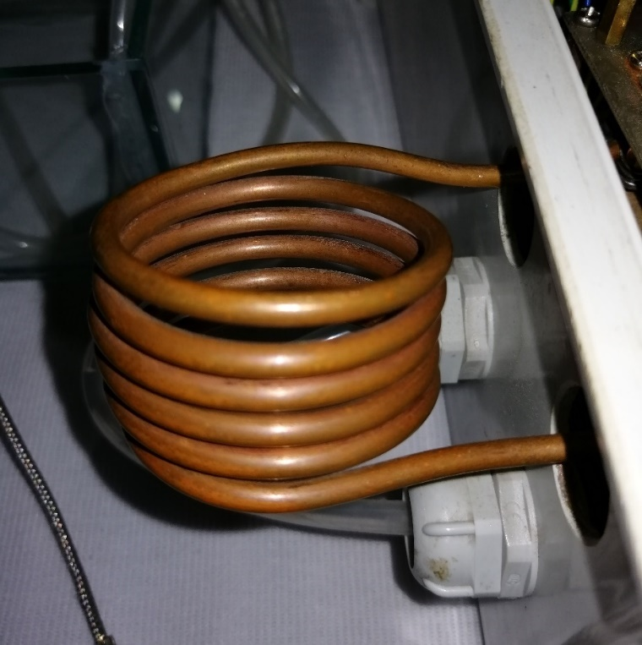
6.1.4.- Bobina de inducción
Es de geometría solenoide, y consta de 6 espiras de cobre hueco, y se la eligió de tipo hueca, con el propósito de que por allí pase el refrigerante como lo es el agua. Es la encargada de generar el calor a través de campos electromagnéticos que se originan a su alrededor .

Slide 13
6.1.5.- Carga, elemento, o material a tratar
En este presente proyecto de investigación se lo realizará el tratamiento superficial a tres barras cilíndricas de acero de AISI 4340. La primera de 5[mm], la segunda de 8[mm] de diámetro, una tercera de 10[mm] de diámetro.

Slide 14
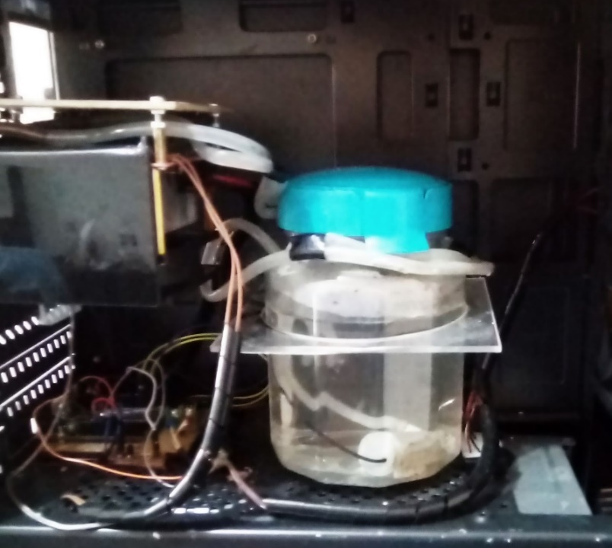
6.1.6.- Equipo de refrigeración para la bobina
Durante el proceso de calentamiento, la bobina de inducción, en su tubería de cobre incrementa su temperatura lo que influye en el rendimiento de la fuente de calor por inducción. Por tal razón, se necesita pasar un flujo de agua dentro de la bobina de tubo de cobre para poder refrigerarla, evitando el deterioro en la calidad del material de la bobina.

Slide 15
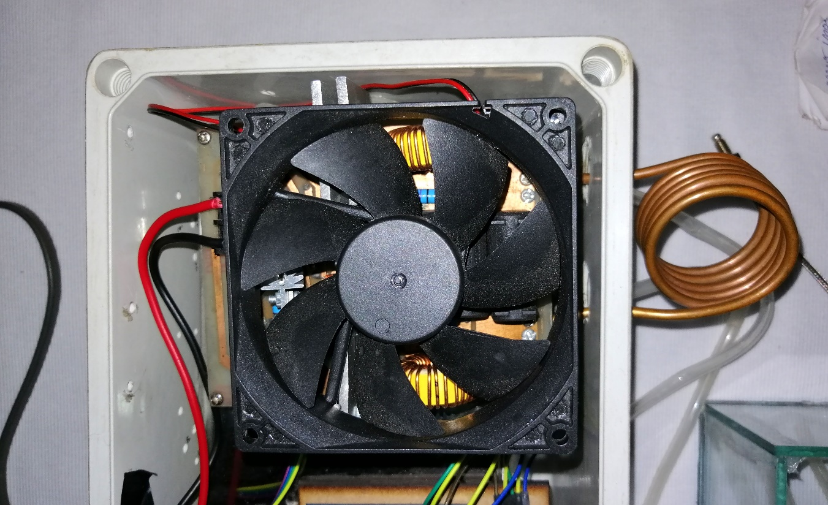
6.1.7.- Construcción del sistema de una fuente térmica de inducción
Peso aproximado | 2.5Kg
Voltaje de arranque | 120[VAC] a 60 [Hz]
Corriente de salida | 20 [A]
Voltaje de salida | 12-36[V]
Potencia de salida | 1000 [W]

Slide 16
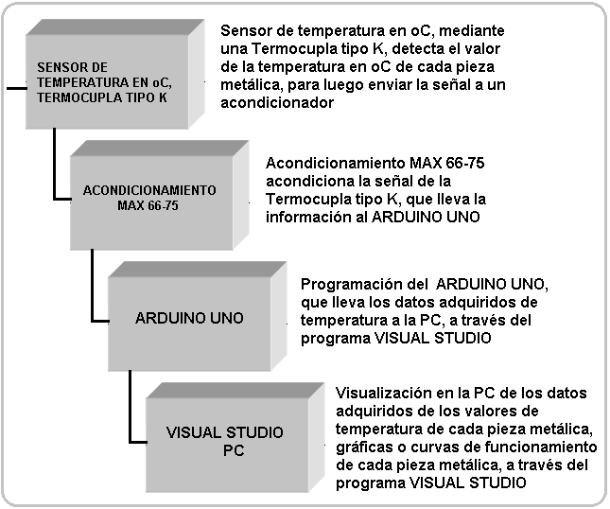
6.2.- Diseño y construcción del sistema de adquisición de datos

Slide 17
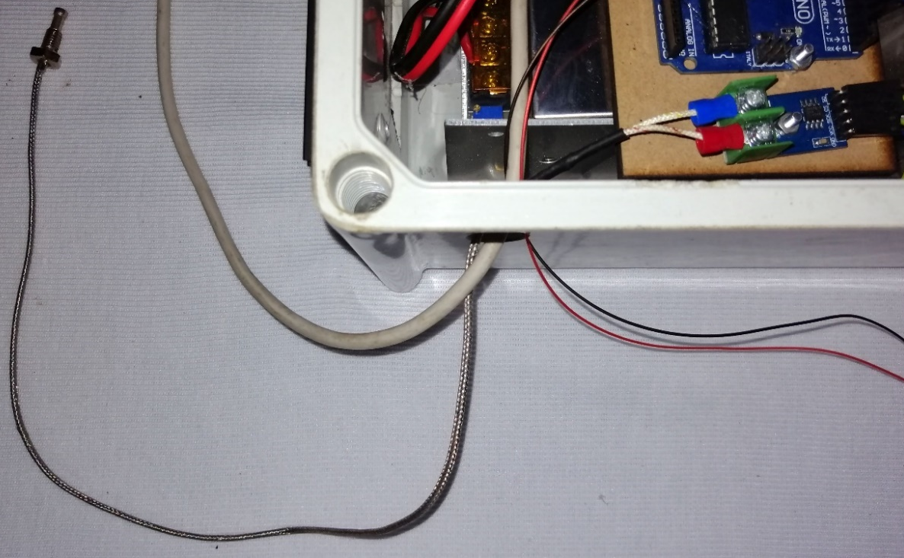
6.2.1- Sensor de temperatura o termocupla tipo K
La función está en determinar el valor de la temperatura de las tres barras de acero de AISI 4340 con sus respectivos diámetros que provee la fuente de calor por inducción, para luego estos valores sean acondicionados para su posterior análisis y estudio del proceso de calentamiento inductivo.

Slide 18
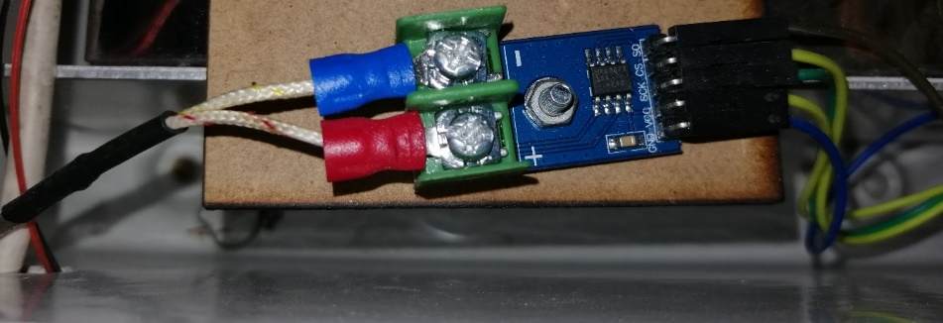
6.2.2.- Circuito integrado MAX66-75
Se acondicionan los valores temperatura que provee la fuente térmica medidos por la termocupla tipo k, mediante el circuito integrado MAX66-75, cumpliendo con el procedimiento de adquisición de datos.

Slide 19
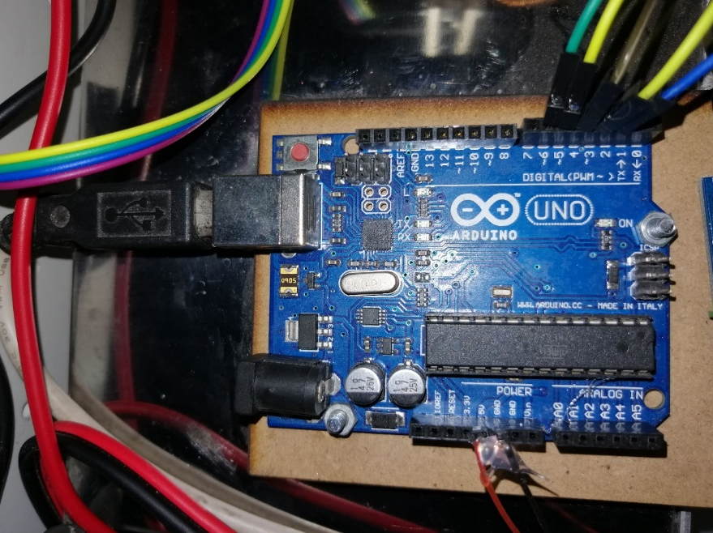
6.2.3.- Placa electrónica ARDUINO UNO
Después de que lo valores de temperatura han sido acondicionados mediante el circuito integrado MAX66-75, estos valores fueron adquiridos por una tarjeta electrónica conocida como ARDUINO UNO, los mismos que fueron transformados a una forma digital para luego ser procesados a una nueva etapa de procedimiento.

Slide 20
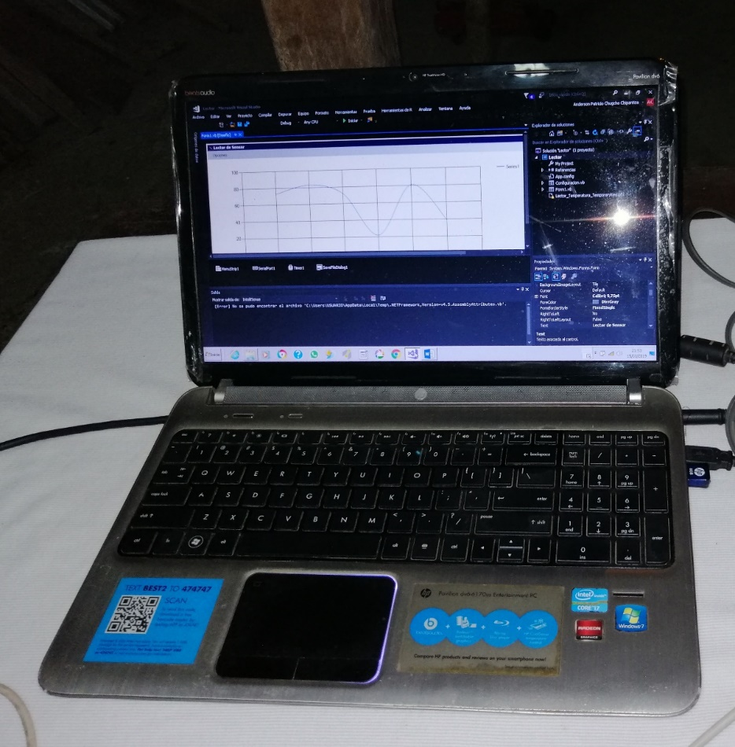
6.2.4.- IDE VISUAL STUDIO
Una vez que los valores han sido digitalizados con las debidas normas de funcionabilidad, esto son receptados por un computador para ser estudiados y analizados mediante un software denominado IDE VISUAL STUDIO, el mismo que permite mediante una gama de programación, poder visualizar las gráficas o curvas de funcionalidad de la fuente de calor por inducción.

Slide 21
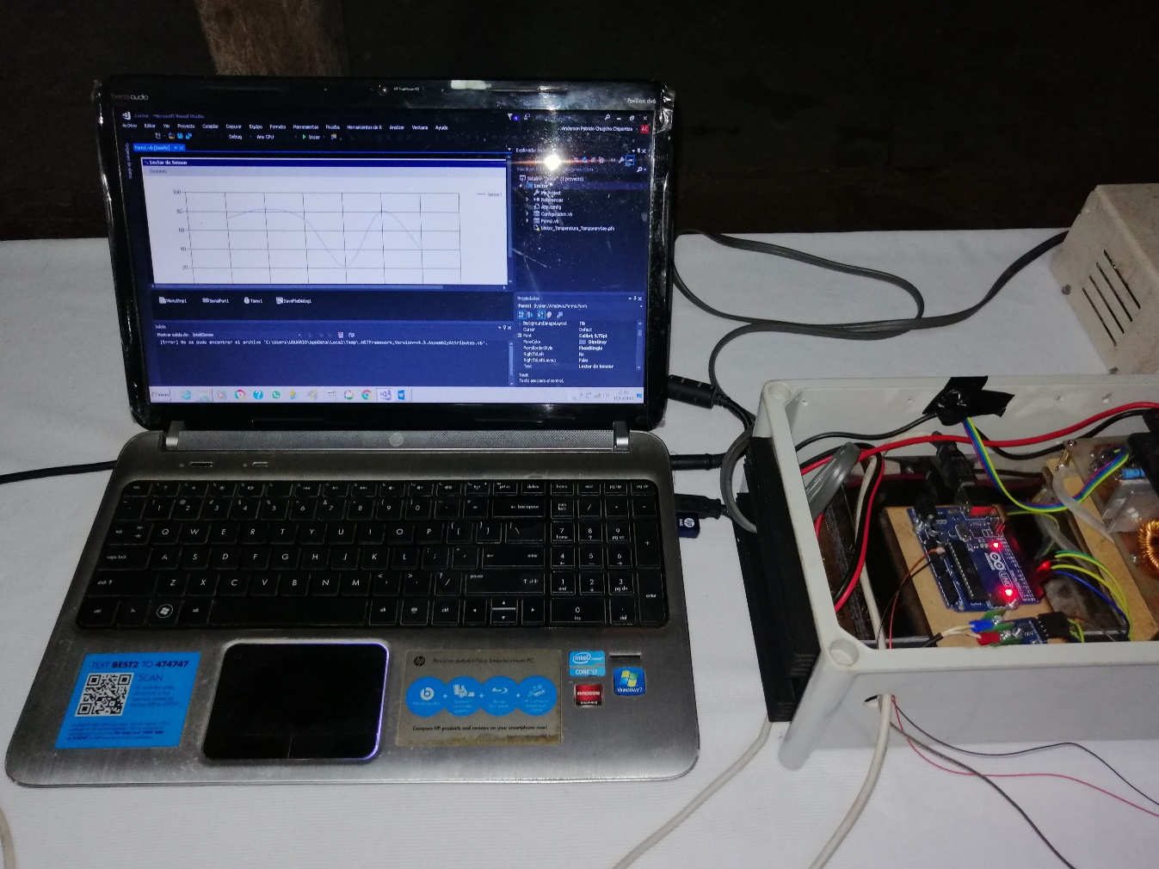
6.2.5.- Construcción del sistema de adquisición de datos
La implementación práctica y experimental de todo el sistema integrado de adquisición de datos, con cada uno de sus componentes, los mismos que fueron estudiados y analizados anteriormente, para el diseño y la construcción de dicho sistema.

Slide 22
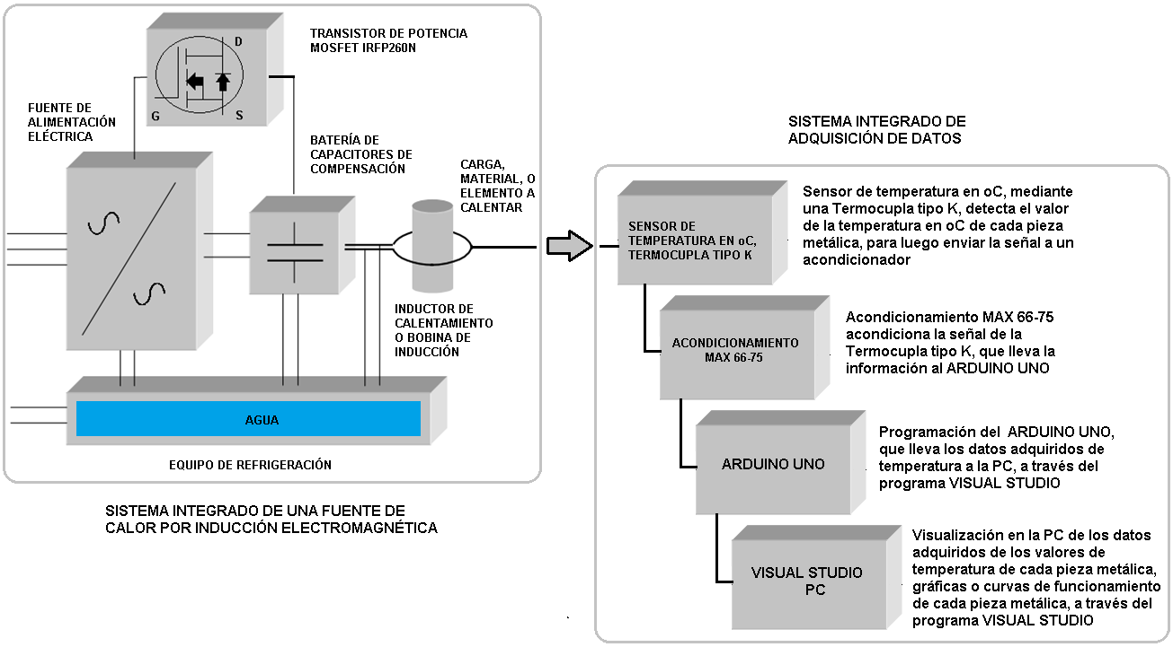
7.- Integración general de los sistemas

Slide 23
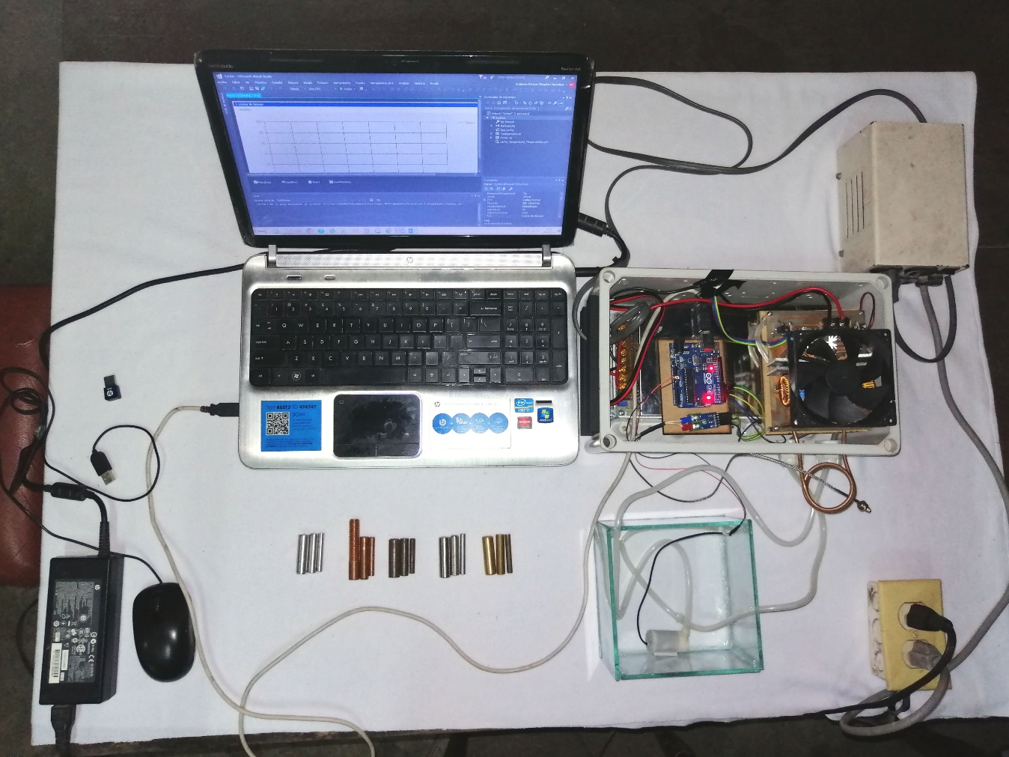
7.1.- Construcción de la integración de los sistemas

Slide 24
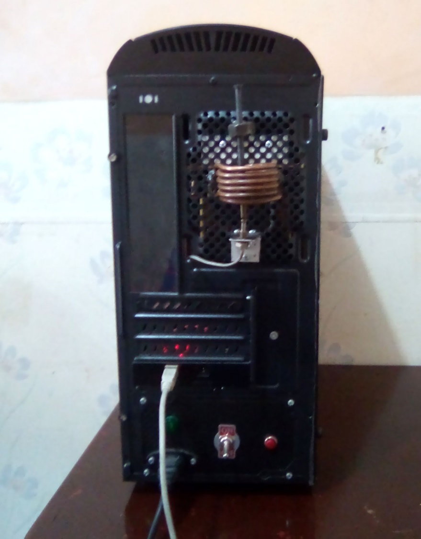
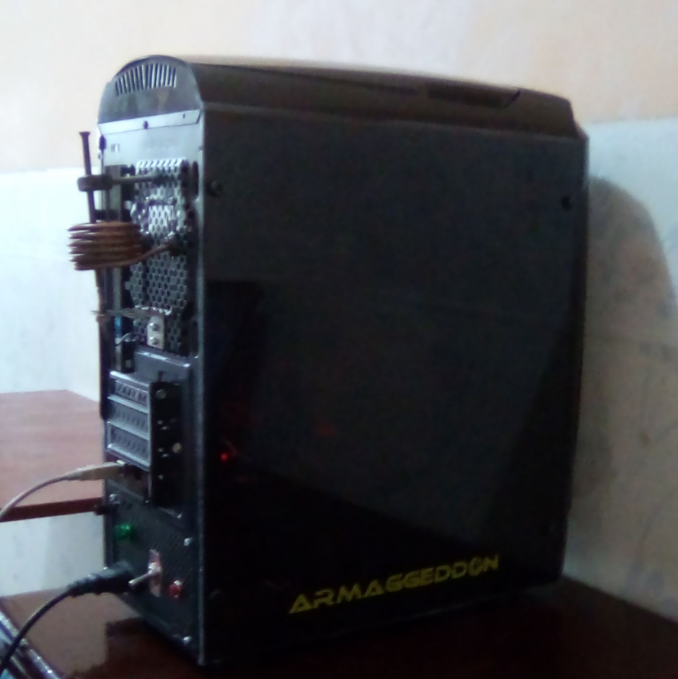
7.2.- Construcción de la integración general los sistemas para el tratamiento superficial de ejes metálicos tipo Keys de PC

Slide 25
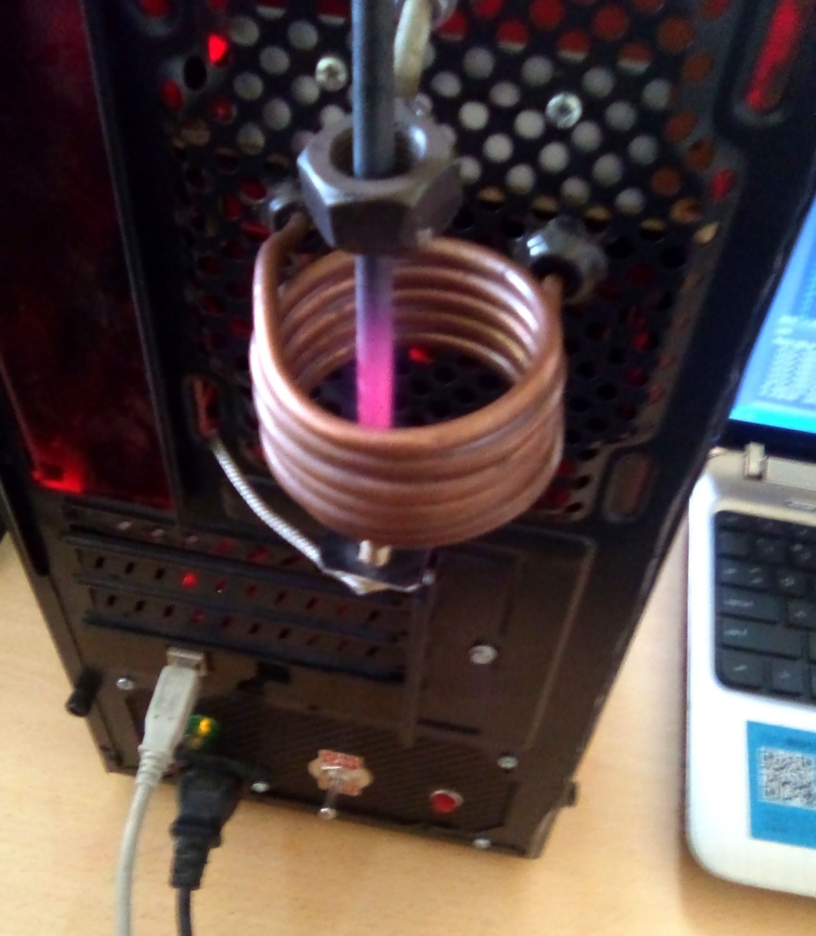
7.3.- Templado superficial de ejes metálicos o tratamiento superficial de ejes metálicos para la barra de acero de AISI 4340 de 5[mm] de diámetro

Slide 26
7.4.- Pruebas globales de funcionamiento de la barra cilíndrica de acero de AISI 4340 de 5[mm] de diámetro
El sistema integrado de adquisición de datos, a través de las pruebas globales para la barra cilíndrica metálica de acero de AISI 4340 de 5[mm] de diámetro, han definido los siguientes valores en cuanto a tiempo y temperatura
TIEMPO[s] | TEMPERATURA [ᵒC]
5 | 201
10 | 204
15 | 315
20 | 432
25 | 456
30 | 586
35 | 519
40 | 653
45 | 686
50 | 730

Slide 27
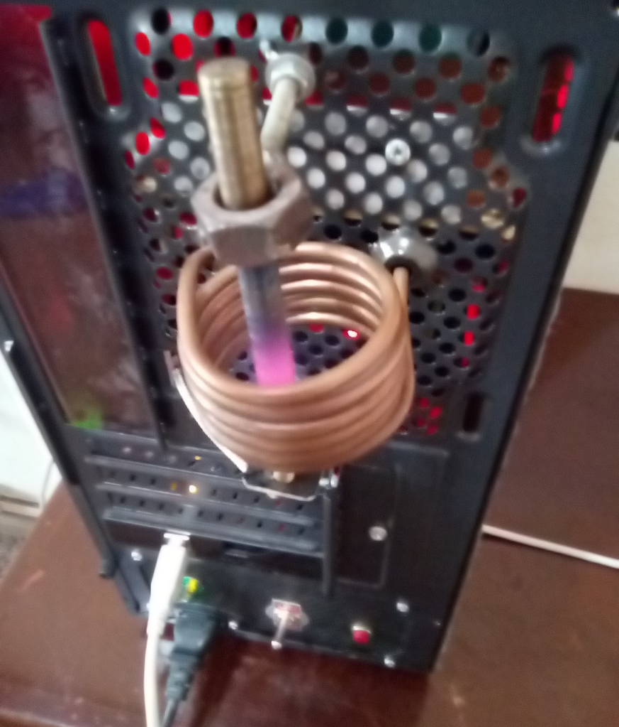
7.5.- Templado superficial de ejes metálicos o tratamiento superficial de ejes metálicos para la barra de acero de AISI 4340 de 8[mm] de diámetro

Slide 28
7.6.- Pruebas globales de funcionamiento de la barra cilíndrica de acero de AISI 4340 de 8[mm] de diámetro
El sistema integrado de adquisición de datos, a través de las pruebas globales para la barra cilíndrica metálica de acero de AISI 4340 de 8[mm] de diámetro, han definido los siguientes valores en cuanto a tiempo y temperatura
TIEMPO[s] | TEMPERATURA [ᵒC]
5 | 254
10 | 357
15 | 362
20 | 461
25 | 482
30 | 596
35 | 513
40 | 629
45 | 648
50 | 666

Slide 29
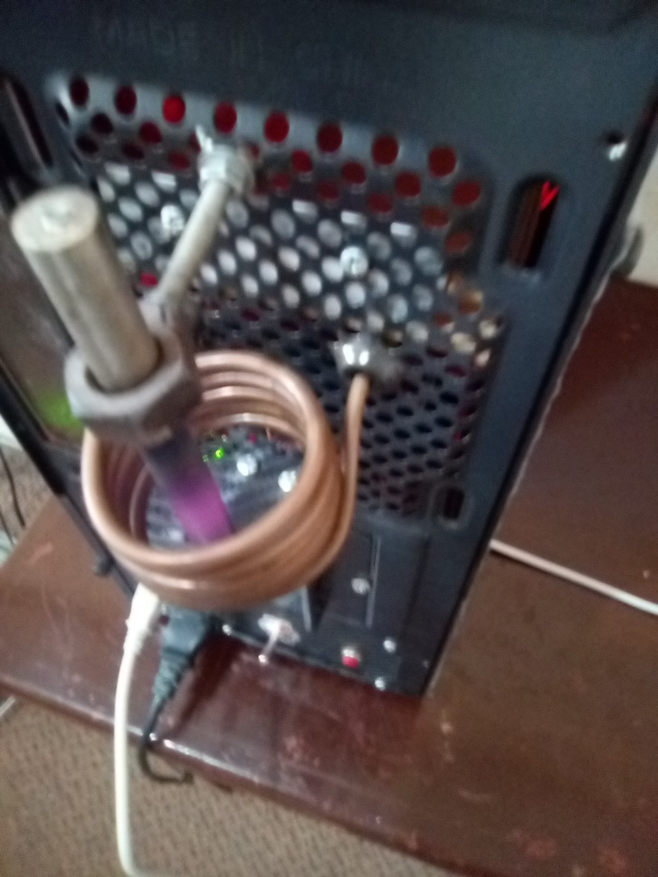
7.7.- Templado superficial o tratamiento superficial de ejes metálicos para la barra de acero de AISI 4340 de 10[mm] de diámetro

Slide 30
7.8.- Pruebas globales de funcionamiento de la barra cilíndrica de acero de AISI 4340 de 10[mm] de diámetro
El sistema integrado de adquisición de datos, a través de las pruebas globales para la barra cilíndrica metálica de acero de AISI 4340 de 10[mm] de diámetro, han definido los siguientes valores en cuanto a tiempo y temperatura
TIEMPO[s] | TEMPERATURA [ᵒC]
5 | 223
10 | 225
15 | 329
20 | 437
25 | 448
30 | 561
35 | 511
40 | 594
45 | 607
50 | 619

Slide 31
7.9.- Relación entre las curvas de funcionamiento de las tres barras cilíndricas de acero de AISI 4340 de 5[mm] de diámetro (series 1), de 8[mm] de diámetro (series 2), y de 10 [mm] de diámetro (series 3)

Slide 32
7.10.- Aplicación de protocolo de prueba
CARACTERÍSTICAS TÉCNICAS PARA UNA FUENTE DE CALOR POR INDUCCIÓN
Nominación | Fuente de calor por inducción
Peso aproximado | 15 [Kg]
Voltaje de arranque | 120 [V] a 60 [Hz]
Corriente de salida | 20 [A]
Voltaje de salida | 12-36[V]
Potencia de salida | 1000 [W]
Inductor de calentamiento | Bobina de cobre de geometría solenoidal, en forma de tubo hueco de 6 espiras
Tipo de material a calentar | Acero de AISI 4340
Diámetros de las cargas, | $$∅_{1}=5 \left[mm\right];∅_{2}=8 \left[mm\right];∅_{3}=10 \left[mm\right];$$

Slide 33
7.11.- Análisis de costo
ELEMENTO | CANTIDAD DE ELEMENTOS | VALOR UNITARIO (USD) | VALOR TOTAL (USD)
Fuente de alimentación eléctrica | 1 | 165 | 165
Motor de agua | 1 | 12 | 12
Módulo calentador por inducción | 1 | 69 | 69
Módulo Adquisición de datos | 1 | 50 | 50
Keys de presentación para la fuente de calor por inducción | 1 | 245 | 245
Placa baquelita | 1 | 5 | 5
Carga, elementos, o materiales para el tratamiento superficial de metales | 1 | 8 | 8
Cableado de los sistemas integrados | 1 | 10 | 10
COSTO ESTIMADO DE LA CONSTRUCCIÓN: |  |  | 564

Slide 34
8.1.- Conclusiones
El proceso de templado superficial del metal o comercialmente conocido como calentamiento por inducción electromagnética, consiste en calentar la pieza cilíndrica metálica de acero AISI 4340 a una temperatura elevada, hasta el punto de forzar una transformación, para luego realizar un enfriamiento rápido y controlado, con el objetivo de obtener una estructura estable, para se encuentre en óptima y eficaz condición para su aplicación.
La comprobación de la dureza de la barra cilíndrica metálica de acero de acuerdo a lo definido en el trabajo investigativo de Torres Castillo, y Ojeda Pontón en el 2010, permite demostrar la importancia y el realce que presenta la realización del presente proyecto de investigación, para el avance y desarrollo de la industria metalúrgica, e industria de materiales para la construcción.

Slide 35
Durante el proceso de calentamiento inductivo, y de acuerdo a los estudios y análisis de la composición interna del acero AISI 4340, se demostró que cuanto mayor sea el contenido de carbono dentro de la estructura interna de la barra cilíndrica de acero AISI 4340, mayor es la dureza de dicha barra cilíndrica metálica.
Cuando la pieza es muy gruesa, considerando un diámetro mayor, entonces, la velocidad de enfriamiento a temperatura ambiente es inferior a la velocidad crítica, y, por consiguiente, el núcleo de la pieza queda si haberse realizado el templado. Por tal razón, se optó por una barra cilíndrica metálica de acero de AISI 4340 de 5[mm] diámetro como prueba de funcionamiento para calentamiento inductivo.

Slide 36
Los resultados de las pruebas globales del equipo de calentamiento inductivo, demuestran que, para aumentar la temperatura de la fuente térmica de inducción electromagnética, se hace necesario el uso de una fuente de alimentación de mayor voltaje y corriente, debido a que una fuente de mayor voltaje provocaría un aumento en la potencia en el sistema de inducción, y por consiguiente, se hace mayor la temperatura de calentamiento de dicha fuente térmica.
Si bien el aumento drástico de la dureza y resistencia al desgaste de la barra cilíndrica metálica ha permito comprobar la importancia para el avance y desarrollo de la industria metalúrgica, e industria de metales de construcción masiva, sin embargo la aplicación más común de un sistema de calentamiento por inducción al menos en nuestro país el Ecuador, son las cocinas de inducción, las mismas se pretendían instalar en todos los hogares con un funcionamiento eficientemente, pero en la actualidad, debido a los serios problemas que enfrenta el país en cuanto al funcionamiento óptimo y efectivo de plantas hidroeléctricas y termoeléctricas se demuestra que el proyecto no avanzó y quedo cancelado.

Slide 37
Cuando el radio de la barra cilíndrica metálica de acero de AISI 4340 de 5[mm] es semejante a la profundidad de penetración al instante de realizar el proceso de templado superficial o calentamiento por inducción, entonces la barra cilíndrica metálica de acero de AISI 4340 de 5[mm] queda totalmente templada, y automáticamente por estudios y análisis de pruebas para calentamiento por inducción, dicha barra cilíndrica de acero aumenta en dureza, tenacidad y ductilidad, la cual se coloca en condiciones óptimas para su aplicación.
El sistema integrado para la fuente de calor por inducción electromagnética, constituye la primera parte de diseño y construcción, con el propósito es obtener una fuente de servicio inductivo que cumpla con las expectativas y alcance del presente proyecto de investigación.

Slide 38
El sistema integrado de adquisición de datos, tiene como finalidad automatizar el diseño y la construcción de la fuente de calor por inducción electromagnética, lo que permite optimizar su funcionabilidad, observando el tiempo de calentamiento y la temperatura que tiene las tres barras cilíndricas de acero AISI 4340 de 5, 8 y 10 [mm] de diámetro al momento de llegar a un templado superficial, lo que ha permitido graficar las respectivas curvas de funcionabilidad que poseen dichas barras de acero.
El tiempo de templado superficial o calentamiento inductivo de la barra cilíndrica metálica de acero de AISI 4340 de 5[mm] de diámetro es de 50 segundos y su temperatura aproximada es de 730 ᵒC, lo que permite un completo templado superficial de dicha barra cilíndrica metálica de acero, y automáticamente se produce una mejora en cuanto a su endurecimiento, tenacidad y ductilidad.

Slide 39
Las pruebas globales de funcionamiento, y las curvas o gráficas de funcionamiento de dichas barras de acero de AISI 4340, demuestran que mientras más pequeño sea el diámetro de la pieza a calentar, entonces, mayor es la rapidez con la que se realiza dicho calentamiento, así mismo, mientras más grande sea es el diámetro de la pieza a calentar, entonces, más lento resulta su calentamiento.

Slide 40
8.2.- Recomendaciones
Es recomendable utilizar el acero de AISI 4340 para el templado superficial o más conocido como calentamiento por inducción, ya que con otro tipo de acero el templado superficial o calentamiento por inducción no funciona, y por consiguiente, no se produce el templado superficial o calentamiento inductivo de la pieza, elemento, o material a tratar, debido a que el templado solo se realiza con este tipo de acero.
Una vez realizado la técnica de templado sobre la pieza cilíndrica metálica de acero, es recomendable realizar un revenido, debido a que la martensita es una microestructura muy inestable, lo que hace que disminuya los esfuerzos internos, permitiendo la obtención de la tenacidad y ductilidad, las mismas que son necesarias para que materiales como el acero sean útiles en sus aplicaciones para la industria metalúrgica.

Slide 41
Los inductores se construyen generalmente con cobre electrolítico para reducir el máximo las perdidas por efecto Joule. Aun así, estas pérdidas son grandes y es necesario utilizar perfiles de cobre que permitan el paso de agua de refrigeración ya que la mayoría de los casos la refrigeración por aire es insuficiente, y la bobina de inducción se podría sobrecalentar y sufrir serios daños en cuanto a su conservación para nuevas aplicaciones.
Es necesario que la pieza cilíndrica de acero a tratar necesite un aumento en sus propiedades mecánicas tal es el caso de la dureza, tenacidad, o resistencia la desgaste entre otras necesidades. Por tal razón, mejorando dichas características mecánicas la pieza cilíndrica de acero estará apta para el desarrollo de la aplicación para la cual fue construido.

Slide 42
La concepción geométrica del inductor según sea su dificultad de diseño dependiendo de la necesidad, juega un papel importante en el campo de la industria metalúrgica, debido a que se puede optar por la reconstrucción de piezas de gran valor e interés para la integración de nuevas piezas metálicas, las mismas que son necesarias en todo tipo de industria de metales e ingeniería de materiales.
La frecuencia de la corriente que se emplee en el circuito debe ser muy elevada, para que de esta manera se generen mayores pérdidas por corrientes parásitas y por magnetización y así se pueda calentar al material en un menor tiempo.
No es recomendable tratar térmicamente a metales que no sean férricos debido a que no se generará un campo electromagnético, por tal razón en el presente proyecto se calentaron elementos ferromagnéticos como son las barras cilíndricas de acero.

Slide 43
El inductor o bobina de inducción causa un verdadero interés enel campo investigativo de la ingeniería de materiales, debido a que se puede realizar este tipo de tratamiento superficial de metales, con cualquier tipo de elemento, material, o pieza a tratar, debido a que esta técnica de tratamiento superficial abarca en su gran mayoría, a dar solución a los grandes desafíos o retos que presenta en la actualidad la industria metalúrgica, dando como resultado, desarrollo en productividad a un menor costo.

